Slide 1
Теорија вјероватноће
Вјежбе
Дарко Милуновић, ма
darko.milunovic@ef.unibl.org
Милица Марић
milica.maric@ef.unibl.org

Slide 2
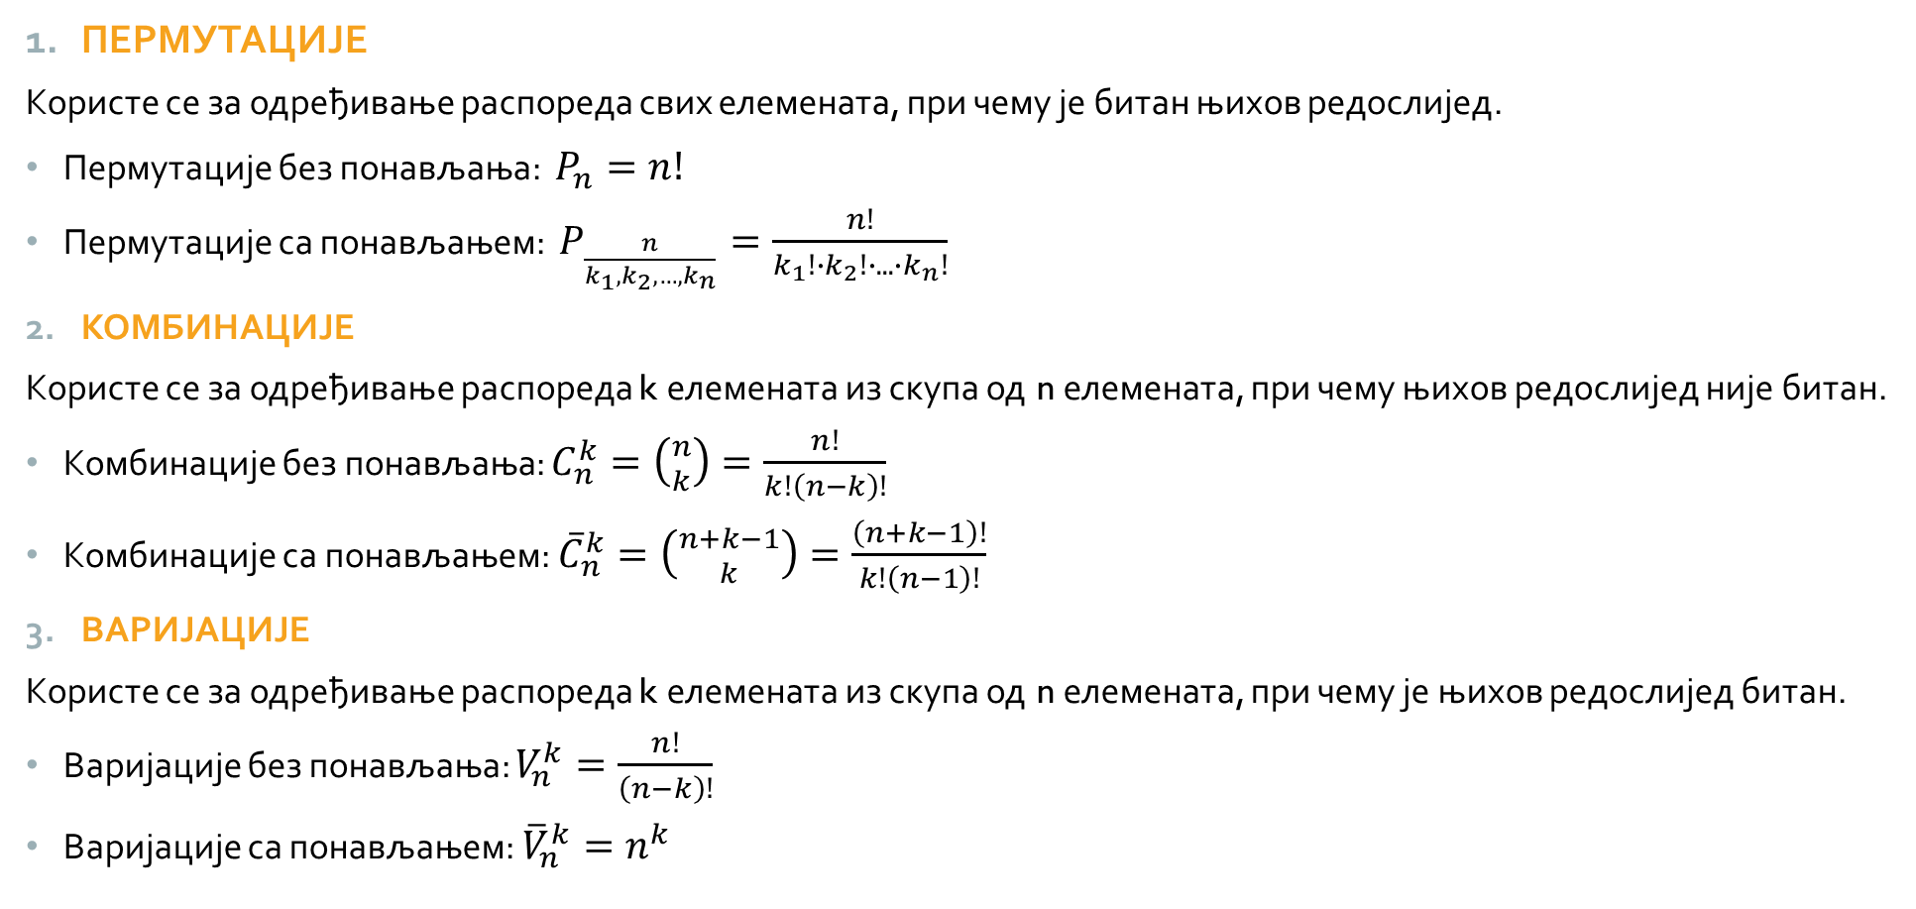
Основни појмови и формуле
ПЕРМУТАЦИЈЕ
Користе се за одређивање распореда свих елемената, при чему је битан њихов редослијед.
Пермутације без понављања: $P_{n}=n!$
Пермутације са понављањем: $P_{\frac{n}{k_{1},k_{2},…,k_{n}}}=\frac{n!}{k_{1}!∙k_{2}!∙...∙k_{n}!}$
КОМБИНАЦИЈЕ
Користе се за одређивање распореда k елемената из скупа од n елемената, при чему њихов редослијед није битан.
Комбинације без понављања: $C_{n}^{k}=\left({n \atop k}\right)=\frac{n!}{k!\left(n−k\right)!}$
Комбинације са понављањем: ${\overline{C}}_{n}^{k}=\left({n+k−1 \atop k}\right)=\frac{\left(n+k−1\right)!}{k!\left(n−1\right)!}$
ВАРИЈАЦИЈЕ
Користе се за одређивање распореда k елемената из скупа од n елемената, при чему је њихов редослијед битан.
Варијације без понављања: $V_{n}^{k}=\frac{n!}{\left(n−k\right)!}$
Варијације са понављањем: ${\overline{V}}_{n}^{k}=n^{k}$

Slide 3
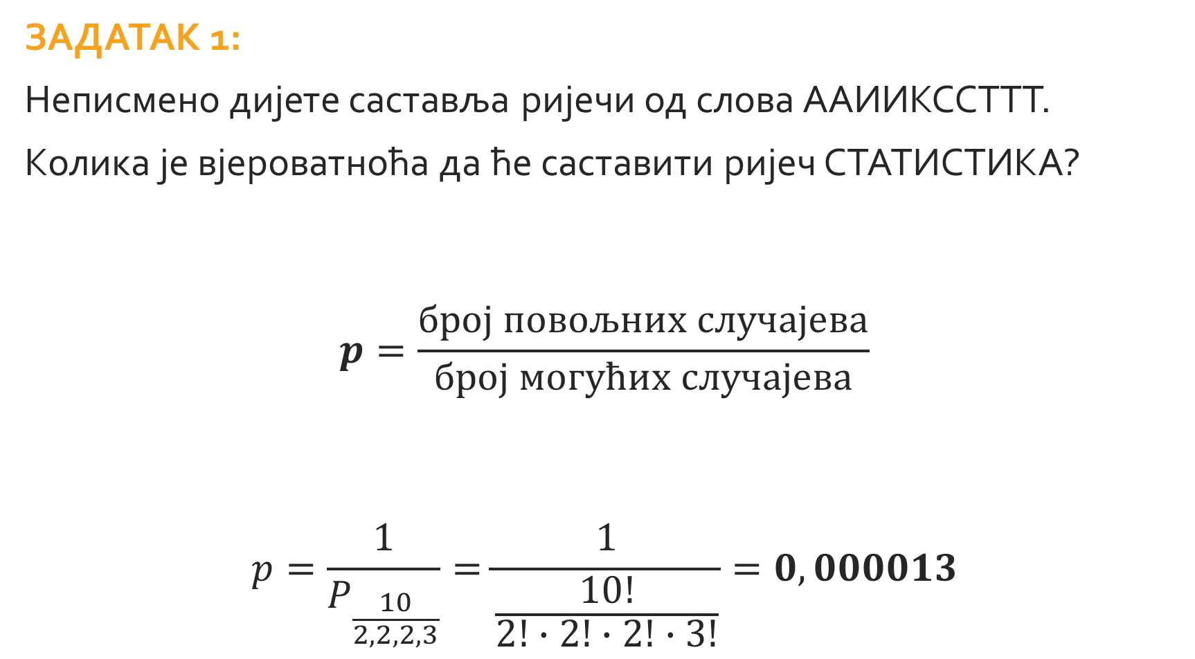
ЗАДАТАК 1:
Неписмено дијете саставља ријечи од слова ААИИКССТТТ.
Колика је вјероватноћа да ће саставити ријеч СТАТИСТИКА?
$$p=\frac{број повољних случајева}{број могућих случајева}$$
$$p=\frac{1}{P_{\frac{10}{2,2,2,3}}}=\frac{1}{\frac{10!}{2!∙2!∙2!∙3!}}=0,000013$$

Slide 4

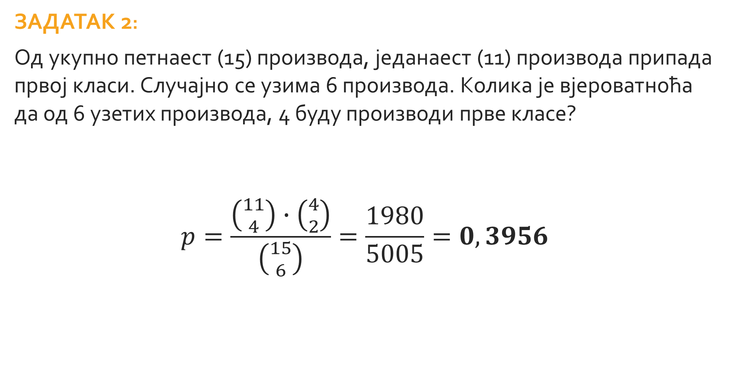
ЗАДАТАК 2:
Од укупно петнаест (15) производа, једанаест (11) производа припада првој класи. Случајно се узима 6 производа. Колика је вјероватноћа да од 6 узетих производа, 4 буду производи прве класе?
$$p=\frac{\left({11 \atop 4}\right)∙\left({4 \atop 2}\right)}{\left({15 \atop 6}\right)}=\frac{1980}{5005}=0,3956$$

Slide 5

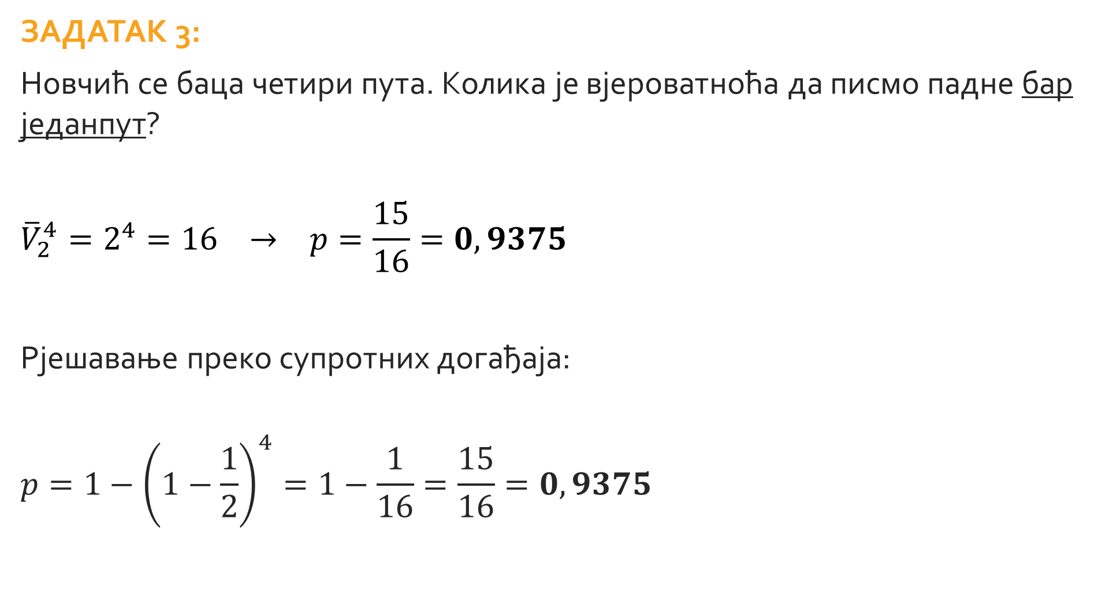
ЗАДАТАК 3:
Новчић се баца четири пута. Колика је вјероватноћа да писмо падне бар једанпут?
$${\overline{V}}_{2}^{4}=2^{4}=16 → p=\frac{15}{16}=0,9375$$
Рјешавање преко супротних догађаја:
$$p=1−{\left(1−\frac{1}{2}\right)}^{4}=1−\frac{1}{16}=\frac{15}{16}=0,9375$$

Slide 6
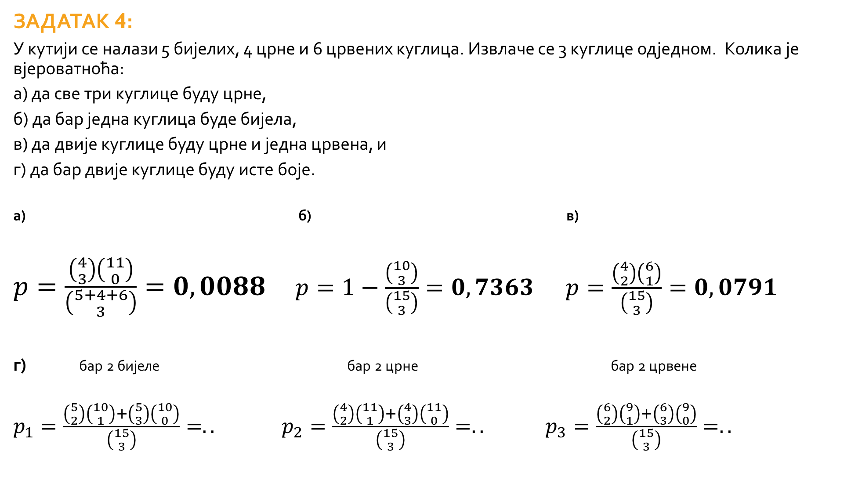
ЗАДАТАК 4:
У кутији се налази 5 бијелих, 4 црне и 6 црвених куглица. Извлаче се 3 куглице одједном. Колика је вјероватноћа:
а) да све три куглице буду црне,
б) да бар једна куглица буде бијела,
в) да двије куглице буду црне и једна црвена, и
г) да бар двије куглице буду исте боје.
а) б) в)
$p=\frac{\left({4 \atop 3}\right)\left({11 \atop 0}\right)}{\left({5+4+6 \atop 3}\right)}=0,0088$ $p=1−\frac{\left({10 \atop 3}\right)}{\left({15 \atop 3}\right)}=0,7363$ $p=\frac{\left({4 \atop 2}\right)\left({6 \atop 1}\right)}{\left({15 \atop 3}\right)}=0,0791$
г) бар 2 бијеле бар 2 црне бар 2 црвене
$p_{1}=\frac{\left({5 \atop 2}\right)\left({10 \atop 1}\right)+\left({5 \atop 3}\right)\left({10 \atop 0}\right)}{\left({15 \atop 3}\right)}=..$ $p_{2}=\frac{\left({4 \atop 2}\right)\left({11 \atop 1}\right)+\left({4 \atop 3}\right)\left({11 \atop 0}\right)}{\left({15 \atop 3}\right)}=..$ $p_{3}=\frac{\left({6 \atop 2}\right)\left({9 \atop 1}\right)+\left({6 \atop 3}\right)\left({9 \atop 0}\right)}{\left({15 \atop 3}\right)}=..$

Slide 7


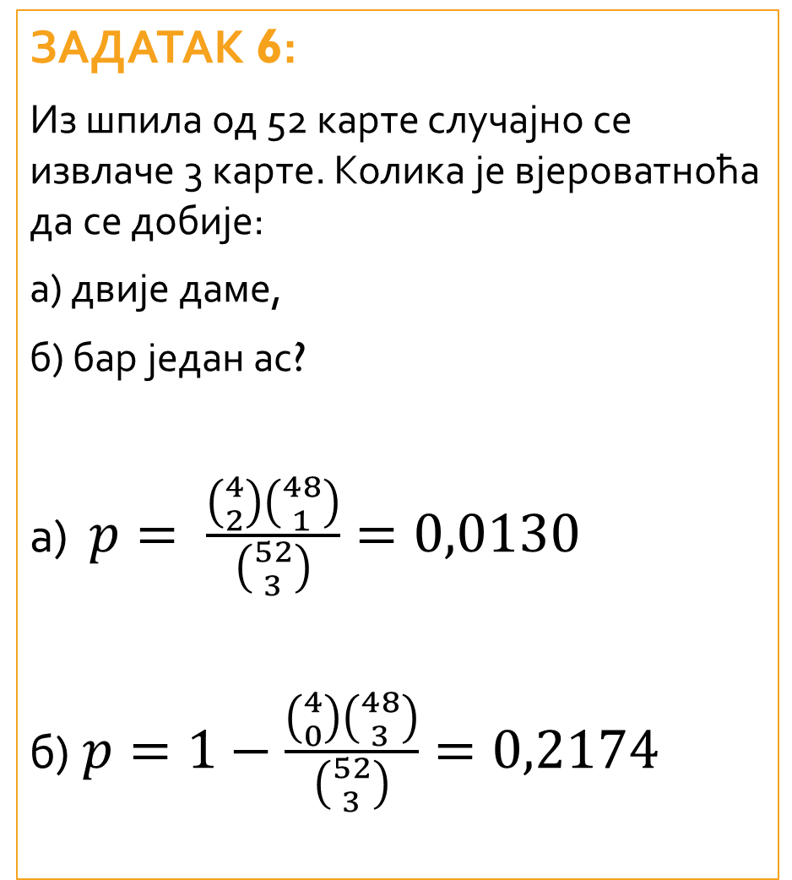
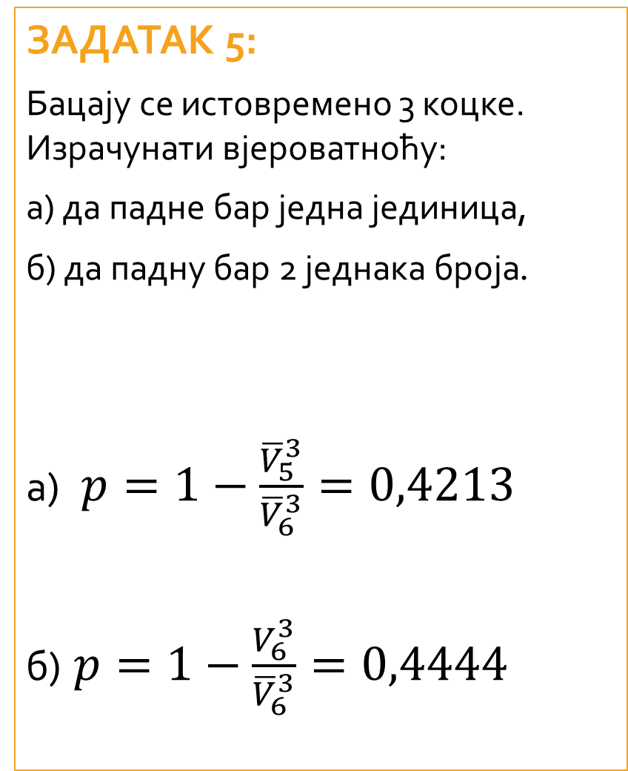
ЗАДАТАК 5:
Бацају се истовремено 3 коцке. Израчунати вјероватноћу:
а) да падне бар једна јединица,
б) да падну бар 2 једнака броја.
а) $p=1−\frac{{\overline{V}}_{5}^{3}}{{\overline{V}}_{6}^{3}}=0,4213$
б) $p=1−\frac{V_{6}^{3}}{{\overline{V}}_{6}^{3}}=0,4444$
ЗАДАТАК 6:
Из шпила од 52 карте случајно се извлаче 3 карте. Колика је вјероватноћа да се добије:
а) двије даме,
б) бар један ас?
а) $p= \frac{\left({4 \atop 2}\right)\left({48 \atop 1}\right)}{\left({52 \atop 3}\right)}=0,0130$
б) $p=$ $1−\frac{\left({4 \atop 0}\right)\left({48 \atop 3}\right)}{\left({52 \atop 3}\right)}=0,2174$

Slide 8

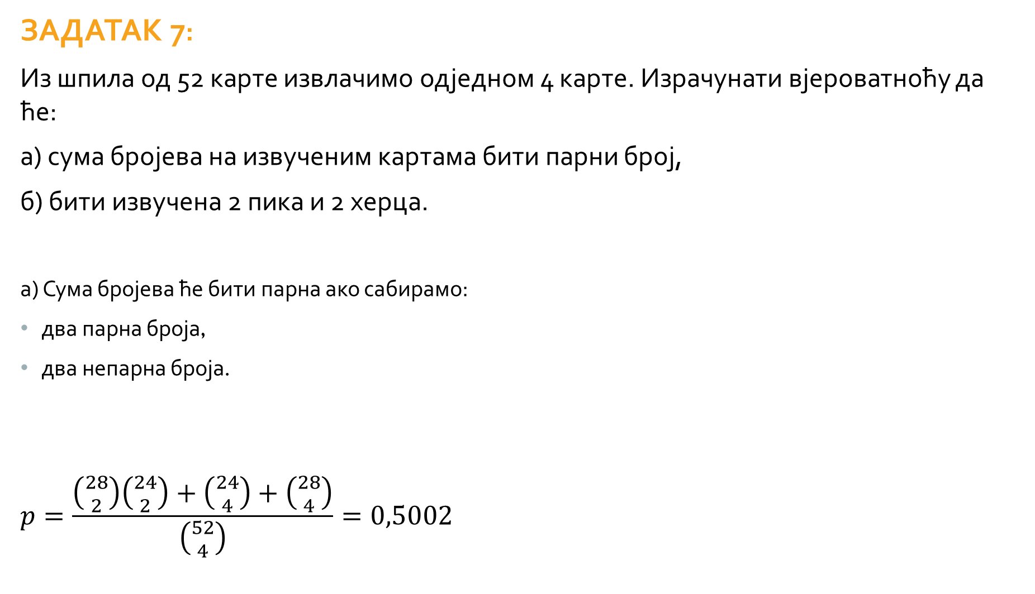
ЗАДАТАК 7:
Из шпила од 52 карте извлачимо одједном 4 карте. Израчунати вјероватноћу да ће:
а) сума бројева на извученим картама бити парни број,
б) бити извучена 2 пика и 2 херца.
а) Сума бројева ће бити парна ако сабирамо:
два парна броја,
два непарна броја.
$$p=\frac{\left({28 \atop 2}\right)\left({24 \atop 2}\right)+\left({24 \atop 4}\right)+\left({28 \atop 4}\right)}{\left({52 \atop 4}\right)}=0,5002$$
б) У шпилу од 52 карте имамо:
13 пик карата
13 херц карата
13 каро карата
13 треф карата
$$p=\frac{\left({13 \atop 2}\right)\left({13 \atop 2}\right)\left({26 \atop 0}\right)}{\left({52 \atop 4}\right)}=0,0225$$

Slide 9

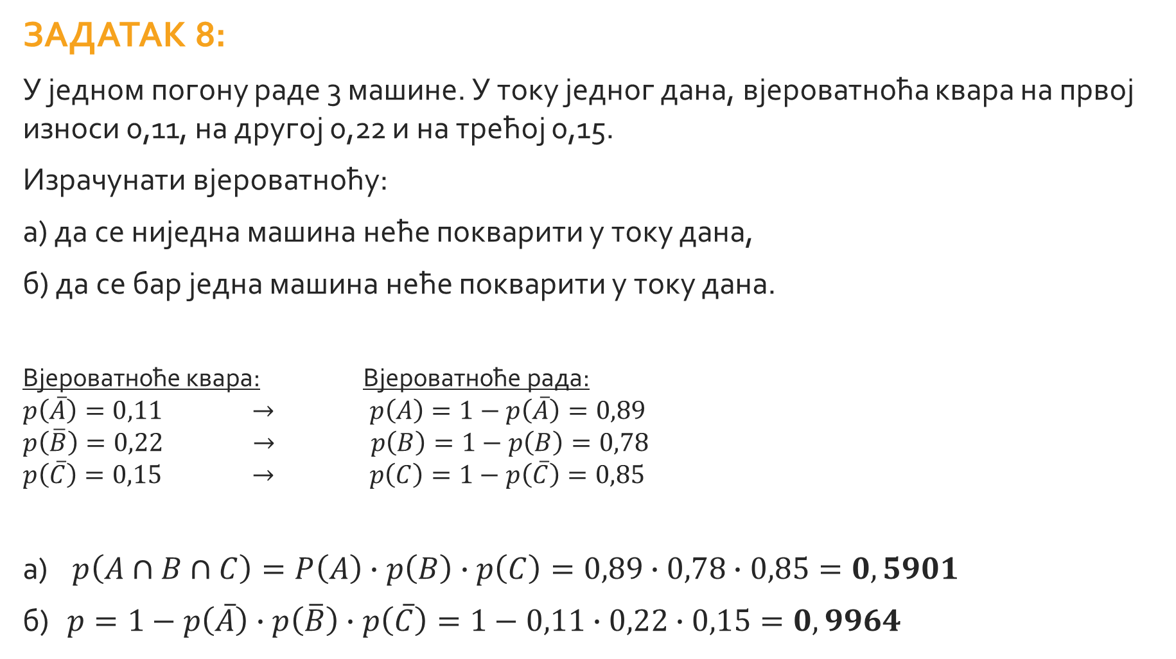
ЗАДАТАК 8:
У једном погону раде 3 машине. У току једног дана, вјероватноћа квара на првој износи 0,11, на другој 0,22 и на трећој 0,15.
Израчунати вјероватноћу:
а) да се ниједна машина неће покварити у току дана,
б) да се бар једна машина неће покварити у току дана.
Вјероватноће квара: Вјероватноће рада:
$$p\left(\overline{A}\right)=0,11 → p\left(A\right)=1−p\left(\overline{A}\right)=0,89$$
$$p\left(\overline{B}\right)=0,22 → p\left(B\right)=1−p\left(B\right)=0,78$$
$$p\left(\overline{C}\right)=0,15 → p\left(C\right)=1−p\left(\overline{C}\right)=0,85$$
а) $p\left(A∩B∩C\right)=P\left(A\right)∙p\left(B\right)∙p\left(C\right)=0,89∙0,78∙0,85=0,5901$
б) $p=1−p\left(\overline{A}\right)∙p\left(\overline{B}\right)∙p\left(\overline{C}\right)=1−0,11∙0,22∙0,15=0,9964$

Slide 10
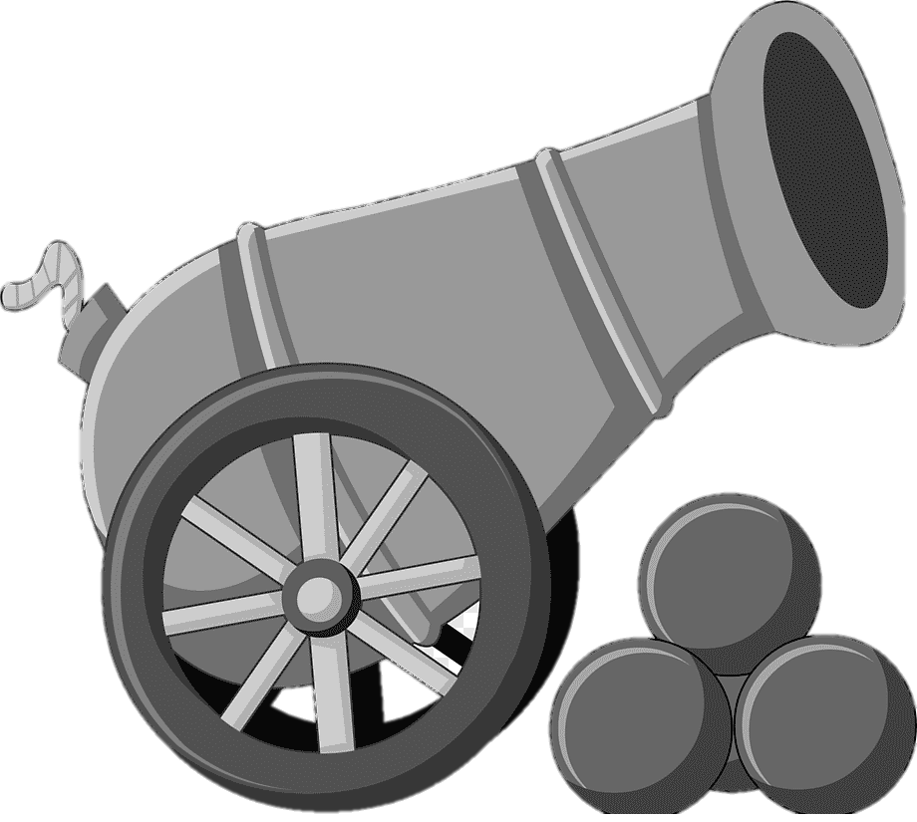

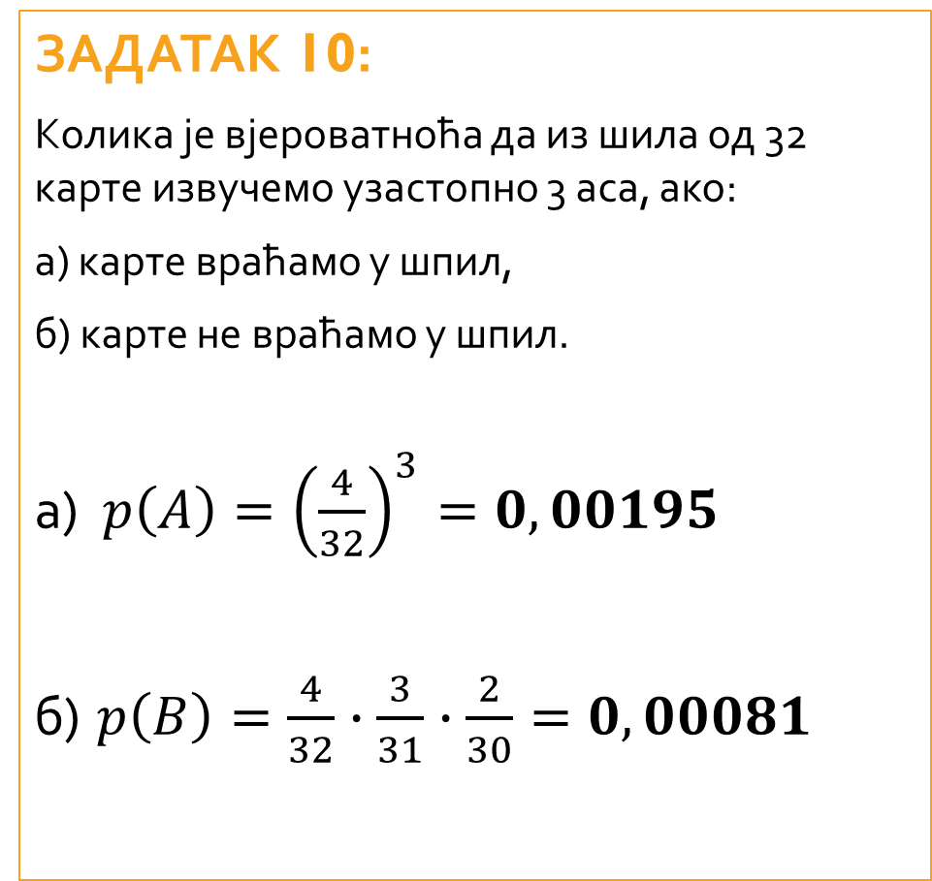
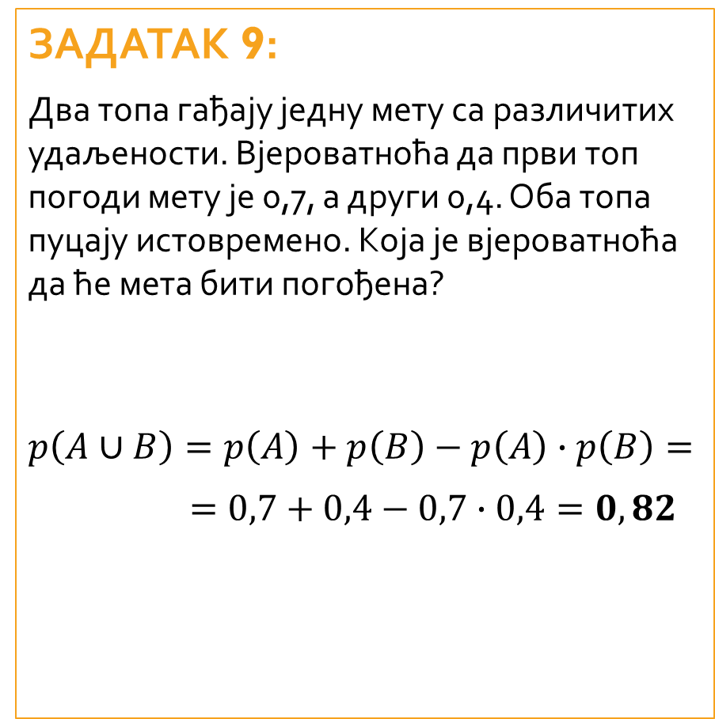
ЗАДАТАК 9:
Два топа гађају једну мету са различитих удаљености. Вјероватноћа да први топ погоди мету је 0,7, а други 0,4. Оба топа пуцају истовремено. Која је вјероватноћа да ће мета бити погођена?
$$p\left(A∪B\right)=p\left(A\right)+p\left(B\right)−p\left(A\right)∙p\left(B\right)=$$
$=0,7+0,4−0,7∙0,4=0,82$
ЗАДАТАК 10:
Колика је вјероватноћа да из шила од 32 карте извучемо узастопно 3 аса, ако:
а) карте враћамо у шпил,
б) карте не враћамо у шпил.
а) $p\left(A\right)={\left(\frac{4}{32}\right)}^{3}=0,00195$
б) $p\left(B\right)=\frac{4}{32}∙\frac{3}{31}∙\frac{2}{30}=0,00081$

Slide 11

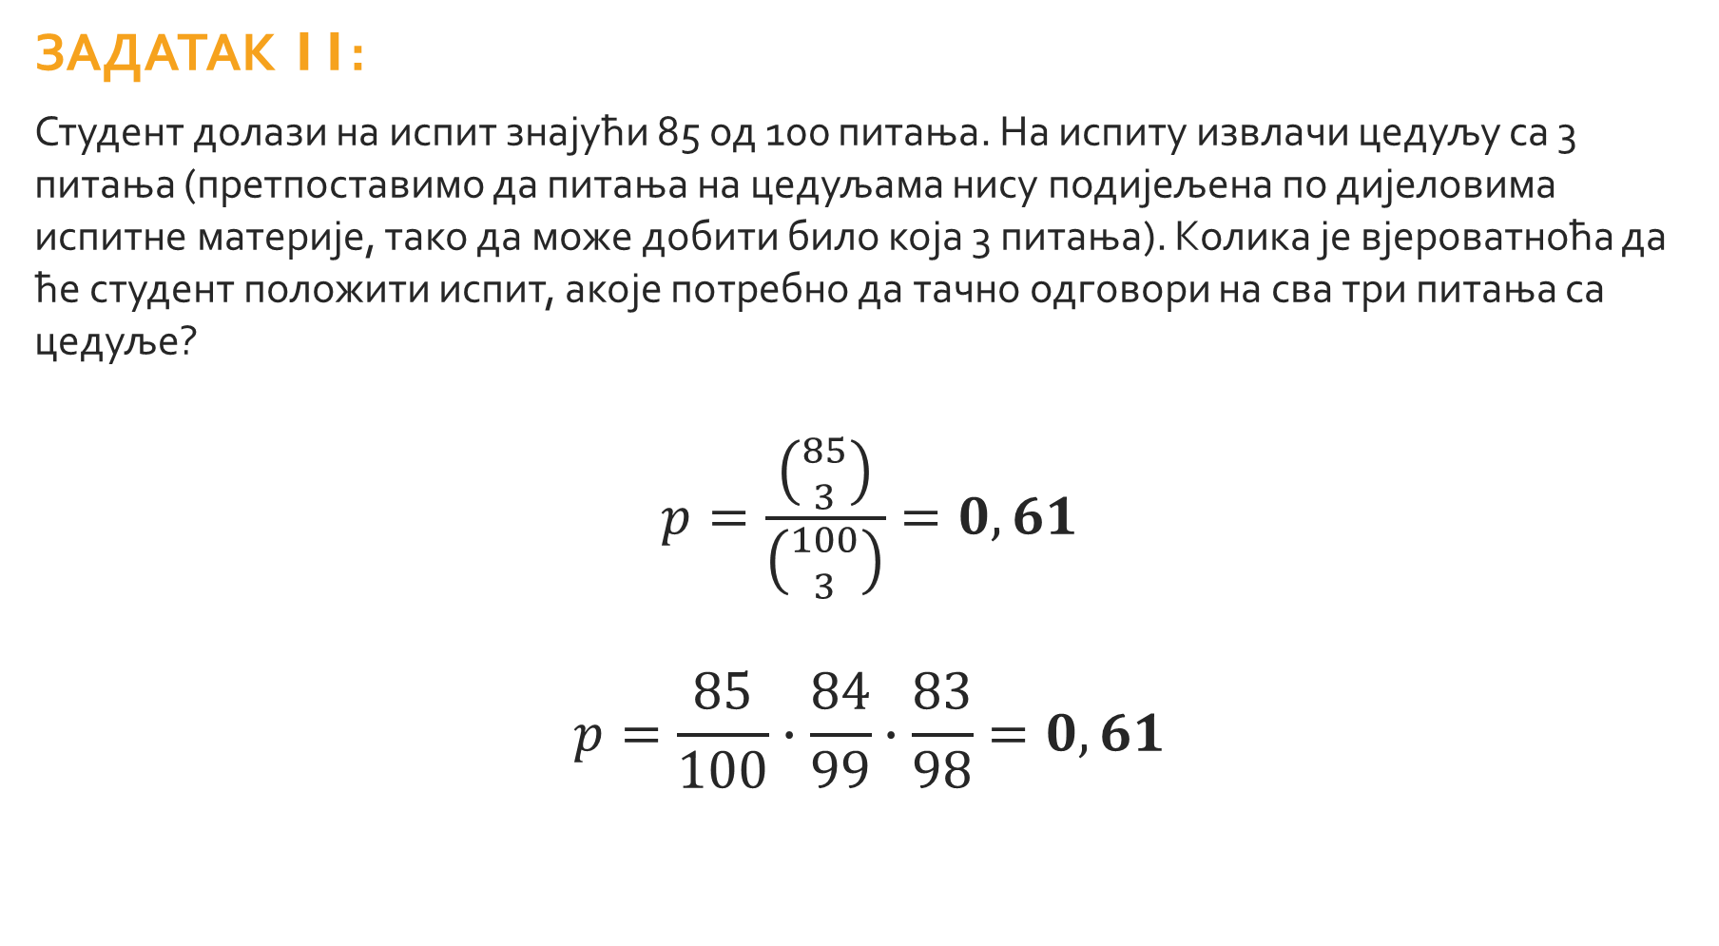
ЗАДАТАК 11:
Студент долази на испит знајући 85 од 100 питања. На испиту извлачи цедуљу са 3 питања (претпоставимо да питања на цедуљама нису подијељена по дијеловима испитне материје, тако да може добити било која 3 питања). Колика је вјероватноћа да ће студент положити испит, акоје потребно да тачно одговори на сва три питања са цедуље?
$$p=\frac{\left({85 \atop 3}\right)}{\left({100 \atop 3}\right)}=0,61$$
$$p=\frac{85}{100}∙\frac{84}{99}∙\frac{83}{98}=0,61$$

Slide 12

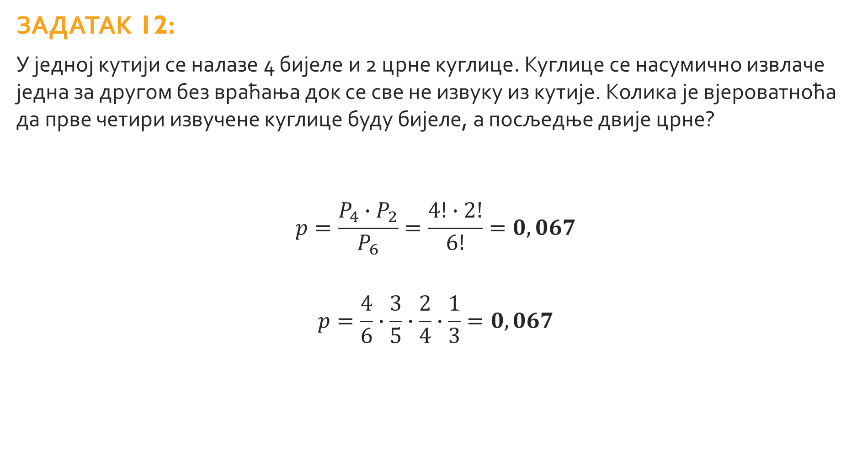
ЗАДАТАК 12:
У једној кутији се налазе 4 бијеле и 2 црне куглице. Куглице се насумично извлаче једна за другом без враћања док се све не извуку из кутије. Колика је вјероватноћа да прве четири извучене куглице буду бијеле, а посљедње двије црне?
$$p=\frac{P_{4}∙P_{2}}{P_{6}}=\frac{4!∙2!}{6!}=0,067$$
$$p=\frac{4}{6}∙\frac{3}{5}∙\frac{2}{4}∙\frac{1}{3}=0,067$$

Slide 13
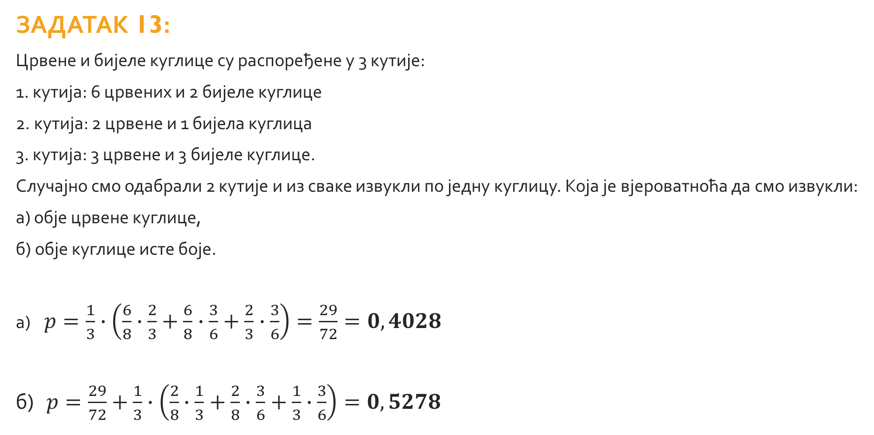
ЗАДАТАК 13:
Црвене и бијеле куглице су распоређене у 3 кутије:
1. кутија: 6 црвених и 2 бијеле куглице
2. кутија: 2 црвене и 1 бијела куглица
3. кутија: 3 црвене и 3 бијеле куглице.
Случајно смо одабрали 2 кутије и из сваке извукли по једну куглицу. Која је вјероватноћа да смо извукли:
а) обје црвене куглице,
б) обје куглице исте боје.
а) $p=\frac{1}{3}∙\left(\frac{6}{8}∙\frac{2}{3}+\frac{6}{8}∙\frac{3}{6}+\frac{2}{3}∙\frac{3}{6}\right)=\frac{29}{72}=0,4028$
б) $p=\frac{29}{72}+\frac{1}{3}∙\left(\frac{2}{8}∙\frac{1}{3}+\frac{2}{8}∙\frac{3}{6}+\frac{1}{3}∙\frac{3}{6}\right)=0,5278$

Slide 14
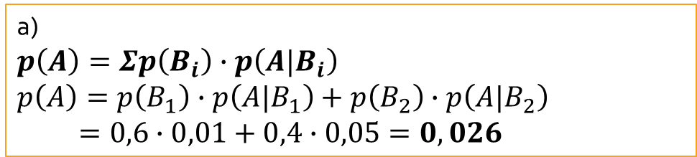
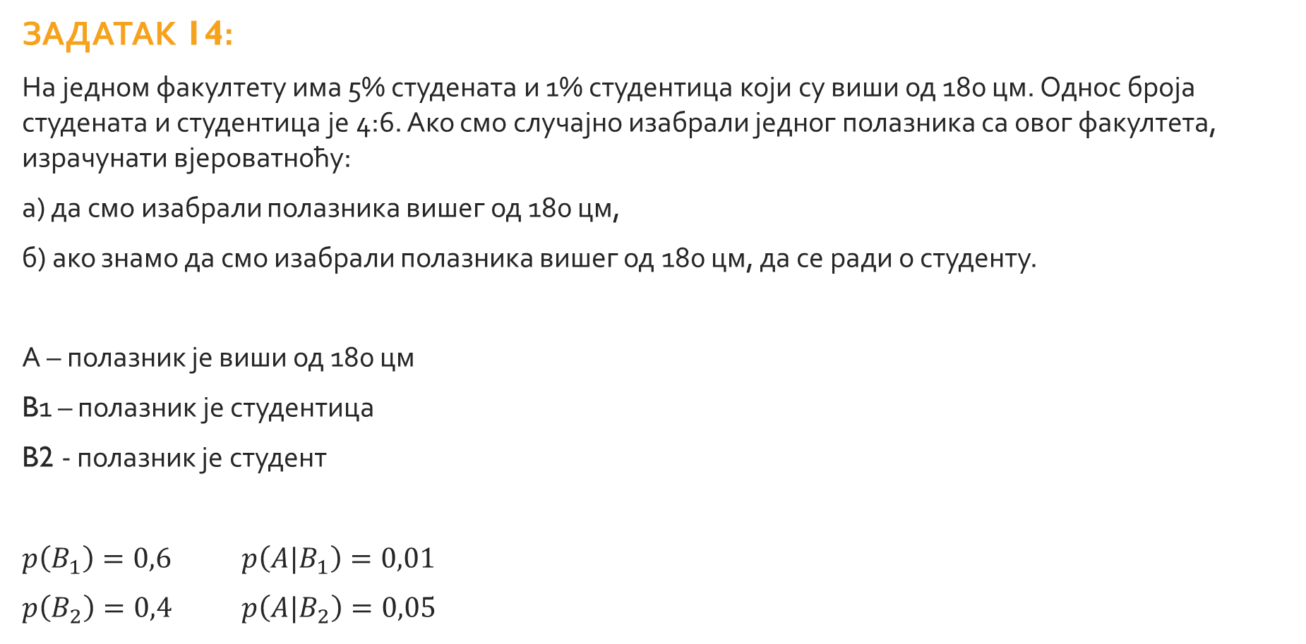
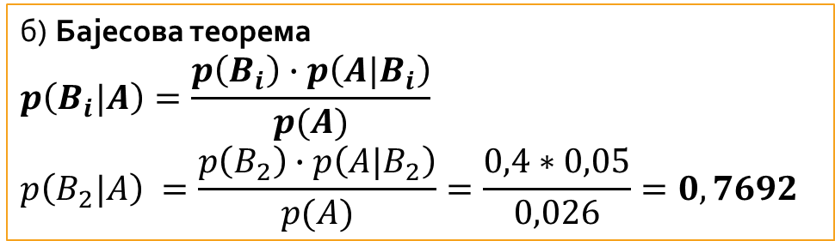
УСЛОВНА ВЈЕРОВАТНОЋА
ЗАДАТАК 14:
На једном факултету има 5% студената и 1% студентица који су виши од 180 цм. Однос броја студената и студентица је 4:6. Ако смо случајно изабрали једног полазника са овог факултета, израчунати вјероватноћу:
а) да смо изабрали полазника вишег од 180 цм,
б) ако знамо да смо изабрали полазника вишег од 180 цм, да се ради о студенту.
А – полазник је виши од 180 цм
B1 – полазник је студентица
B2 - полазник је студент
$p\left(B_{1}\right)=0,6$ $p\left({A|B}_{1}\right)=0,01$
$p\left(B_{2}\right)=0,4$ $p\left({A|B}_{2}\right)=0,05$
а)
$p\left(A\right)=Σp\left(B_{i}\right)∙p\left({A|B}_{i}\right)$
$$p\left(A\right)=p\left(B_{1}\right)∙p\left({A|B}_{1}\right)+p\left(B_{2}\right)∙p\left({A|B}_{2}\right)$$
$=0,6∙0,01+0,4∙0,05=0,026$
б) Бајесова теорема
$$p\left(B_{i}|A\right)=\frac{p\left(B_{i}\right)∙p\left({A|B}_{i}\right)}{p(A)}$$
$$p\left(B_{2}|A\right) =\frac{p\left(B_{2}\right)∙p\left({A|B}_{2}\right)}{p(A)}=\frac{0,4∗0,05}{0,026}=0,7692$$

Slide 15
Задаци за вјежбу
Три машине производе једну врсту производа. Машина А производи 84% исправних производа, машина Б 91%, а машина В 89%. Од укупне производње, машина А производи 23%, Б 44%, а В 33%. Израчунати вјероватноћу да је случајно изабрани производ, за који је установљено да је неисправан, са машине В.
Лице А и лице Б пакују у кутије дијелове неког производа. Лице А је упаковало 60, а лице Б 40 производа. Познато је да лице А направи грешку тако што је од 100 пакета један некомплетан, а код лица Б од 100 пакета, два буду некомплетна. Производи се након паковања шаљу у трговину.
а) колика је вјероватноћа да ће купац једног производа добити некомплетнан производ,
б) ако је купљени производ некомплетан, ко је вјероватнији кривац?
У лутријском бубњу је 39 куглица означених бројевима од 1 до 39. Случајно се извлачи 7 бројева помоћу 7 куглица. Колика је вјероватноћа добитка од 7 погодака за неког ко је прогнозирао само једну комбинацију бројева од 1 до 39?
Из кутије у којој се налази 6 црних и 3 црвене куглице, случајно извлачимо куглице док их све не извучемо. Израчунати вјероватноћу да све црне куглице извучемо једну иза друге.

Slide 16
На полицу редамо 4 различите статистичке књиге, 6 различитих математичких књига и 2 различите медицинске књиге. Одредити вјероватноћу да:
а) књиге исте струке буду заједно.
б) само статистичке књиге буду заједно.
Коцка нумерисана бројевима од 1 до 6 се баца 5 пута. Да би играч А побиједио, неопходно је да се бар једном појави шестица. Која је вјероватноћа да се то оствари?
Израчунати вјероватноћу да бацањем коцке добијемо паран број тек у четвртом бацању.
Бацају се истовремено 4 коцке. Која је вјероватноћа:
а) да ће пасти све различите цифре,
б) да ће пасти четвороцифрени бројеви већи од 2000, а мањи од 5000?
Десет картица је нумерисано борјевима од 1 до 10 и помијешано у кутији. Извлачесе одједном 2 картице. Наћи вјероватноћу догађаја А - ,,збир бројева на извученим картицама је једнак 10“.
Студент излази на испит и научио је 23 од 30 могућих питања. На испиту је тих 30 питања распоређено у картица (по два питања на свакој). Ако знамо да студент може положити испит само у сљедећим условима: ако зна оба питања са прве картице или зна само једно од понуђена два питања са прве картице и прво са замјенске, поставља се питање да ли је вјероватније да тај студент положи испит или не?

Slide 17
У кутији је 50 куглица које су нумерисане бројевима од 1 до 50. Колика је вјероватноћа да приликом извлачења једне куглице добијемо број који није дјељив ни са 2 ни са 3?
Установљено је да 70% студената положи Статистику у групи А, а 80% у групи Б. Која је вјероватноћа да ћемо, бирајући по једног студента из сваке групе, изабрати такав пар да је бар један студент положио Статистику?
Новчић се баца све док не падне грб. Наћи вјероватноћу да ће бити бачен мање од 4 пута?

Slide 18
ХВАЛА НА ПАЖЊИ!

